Slide 1
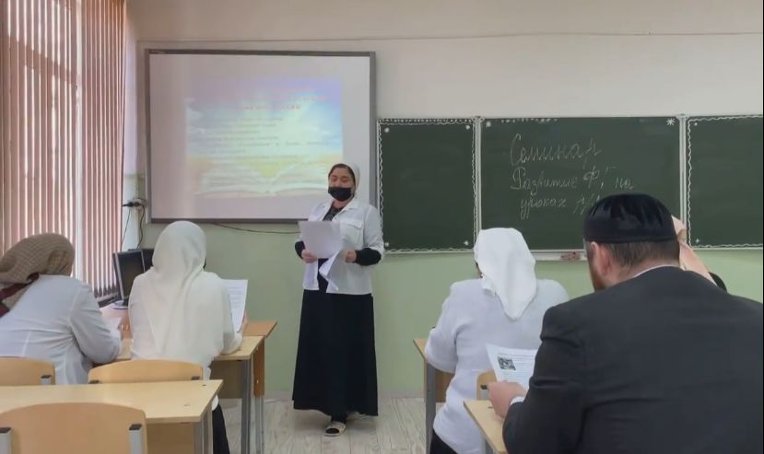
«Развитие функциональной грамотности учащихся на уроках русского языка и литературы»
Руководитель МО
учителей русского языка и литературы
МБОУ «СОШ №2 с.Шалажи»
Исмаилова Элиса Султановна

Slide 3
Нормативная база обновления содержания образования
Закон РК «О внесении изменений и дополнений в Закон РК «Об образовании»
от 24 октября 2011 г.
Государственная Программа развития образования Республики Казахстан
на 2011-2020 годы
Национальный план действий по развитию функциональной грамотности школьников
на 2012-2016 годы, постановление Правительства РК от 25 июня 2012 года № 832
Типовой комплексный план по усилению воспитательного компонента процесса обучения во всех организациях образования от 29 июня 2012 г. №873
Государственный общеобязательный стандарт
среднего образования (начального, основного среднего, общего среднего образования), утвержденный постановлением Правительства РК от 23 августа 2012 г. № 1080

Slide 4
Цель Национального плана: создать условия для развития функциональной грамотности школьников Республики Казахстан
Задачи Национального плана:
Изучение отечественной и международной практики развития функциональной грамотности школьников.
Определение механизмов реализации системы мер по развитию функциональной грамотности школьников.
Обеспечение модернизации содержания образования: стандартов, учебных планов и программ.
Разработка учебно-методического обеспечения образовательного процесса.
Развитие системы оценки и мониторинга качества образования школьников.
Укрепление материально-технической базы школ и организаций системы дополнительного образования.

Slide 5
Глоссарий
Функциональная грамотность рассматривается, как способность использовать все постоянно приобретаемые в жизни знания, умения и навыки для решения максимально широкого диапазона жизненных задач в различных сферах человеческой деятельности, общения и социальных отношений.
Функционально грамотная личность – это человек, ориентирующийся в мире и действующий в соответствии с общественными ценностями, ожиданиями и интересами.
Основные признаки функционально грамотной личности: это человек самостоятельный, познающий и умеющий жить среди людей, обладающий определёнными качествами, ключевыми компетенциями.

Slide 6
Компоненты функциональной грамотности
знания сведений, правил, принципов; усвоение общих понятий и умений, составляющих познавательную основу решения стандартных задач в различных сферах жизнедеятельности;
умения адаптироваться к изменяющемуся миру; решать конфликты, работать с информацией; вести деловую переписку; применять правила личной безопасности в жизни;
готовность ориентироваться в ценностях и нормах современного мира; принимать особенности жизни для удовлетворения своих жизненных запросов; повышать уровень образования на основе осознанного выбора.

Slide 7
Читательская грамотность
Естественно-научная
грамотность
способность человека понимать и использовать письменные тексты, размышлять о них и заниматься чтением для того, чтобы достигать своих целей, расширять свои знания и возможности, участвовать в социальной жизни
способность человека осваивать и использовать естественнонаучные знания для распознания и постановки вопросов, для освоения новых знаний, для объяснения естественнонаучных явлений и формулирования основанных на научных доказательствах выводов в связи с естественнонаучной проблематикой; понимать основные особенности естествознания как формы человеческого познания; демонстрировать осведомленность в том, что естественные науки и технология оказывают влияние на материальную, интеллектуальную и культурную сферы общества; проявлять активную гражданскую позицию при рассмотрении проблем, связанных с естествознанием
Математическая грамотность
способность человека определять и понимать роль математики в мире, в котором он живет, высказывать хорошо обоснованные математические суждения и использовать математику так, чтобы удовлетворять в настоящем и будущем потребности, присущие созидательному, заинтересованному и мыслящему гражданину
Базовый навык
функциональной
грамотности

Slide 8
Педагогические технологии
проблемно-диалогическая технология освоения новых знаний;
технология формирования типа правильной читательской деятельности;
технология проектной деятельности;
обучение на основе «учебных ситуаций»;
уровневая дифференциация обучения;
информационные и коммуникационные технологии;
технология оценивания учебных достижений учащихся и др.

Slide 9
Содержание функциональной грамотности
грамотность в чтении и письме
грамотность в естественных науках
Функциональная грамотность
математическая грамотность
компьютерная грамотность
грамотность в вопросах семейной жизни
грамотность в вопросах здоровья
юридическая грамотность

Slide 10
Формирование функциональной грамотности на уроках русского языка и литературы
Логические приемы | Примеры заданий
1. уровень - знание | Составить список, выделить, рассказать, показать, назвать
2. уровень - понимание | Описать объяснить, определить признаки, сформулировать по-другому
3. уровень - использование | Применить, проиллюстрировать, решить
4. уровень - анализ | Проанализировать, проверить, провести эксперимент, организовать, сравнить, выявить различия
5. уровень - синтез | Создать, придумать дизайн, разработать, составить план
6. уровень - оценка | Представить аргументы, защитить точку зрения, доказать, спрогнозировать

Slide 11
Международные оценочные исследования
TIMSS
«Оценка математической и естественнонаучной грамотности учащихся 4 и 8-х классов»
PISA
PIRLS
«Международная программа оценки учебных достижений 15-летних учащихся»
«Изучение качества чтения и понимание текста»
изучаются особенности содержания школьного математического и естественнонаучного образования в странах- участницах, особенности учебного процесса, а также факторы, связанные с характеристиками образовательных учреждений, учителей, учащихся и их семей
изучает читательскую грамотность учащихся, проучившихся четыре года. В благоприятной образовательной среде между третьим и пятым годом школьного обучения происходит качественный переход в становлении важнейшего компонента учебной самостоятельности: заканчивается обучение чтению (технике чтения), начинается чтение для обучения – использование письменных текстов как основного ресурса самообразования
оценивает способности подростков использовать знания, умения и навыки, приобретенные в школе для решения широкого диапазона жизненных задач в различных сферах человеческой деятельности, а также в межличностном общении и социальных отношениях

Slide 12
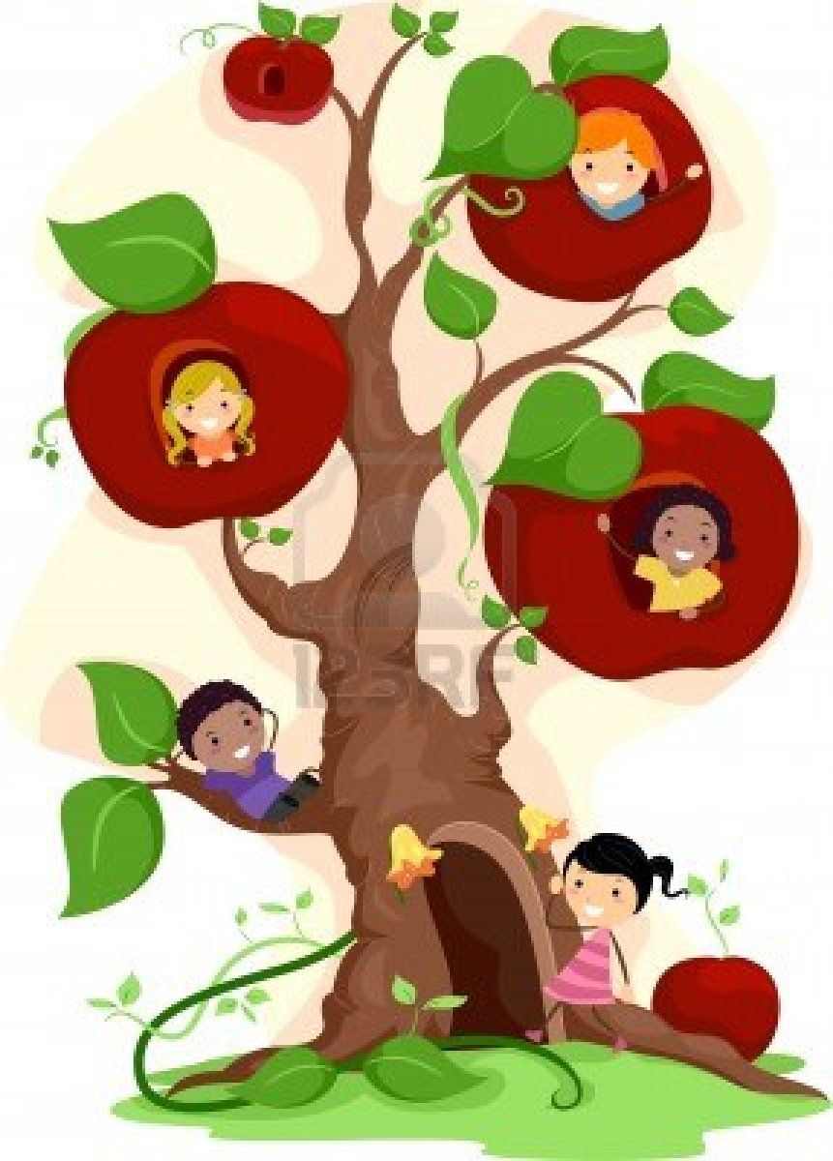
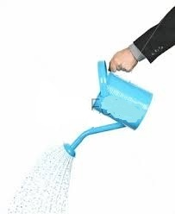
Модель формирования и развития функциональной грамотности
Дерево – функционально грамотная личность
Вода – педагогические технологии
Яблочки – ключевые компетенции
Лейка – учитель

Slide 13
Алгоритм для учащихся по запоминанию словарных слов на основе ассоциаций
1.Проговорить слово по слогам.
2. Объяснить значение слова .
3. Поставить ударение.
4. Найти безударную гласную.
5.Подобрать ассоциации к букве, которую нельзя проверить.
6. Составить предложение со словом.
7. Подчеркнуть безударную гласную в слове (найти «опасное место»).
8. Записать слова в «веселый словарик» .
9. В начале следующего урока повторить записанное слово.

Slide 14
Проговариваем слово по слогам: О-вал
Объясняем значение слова: слово произошло от лат. ovum — яйцо
А как нарисовать овал?
На помощь брата я позвал.
Брат взял фломастер и искусно
Мне овал нарисовал:
Ты слегка окружность сплюсни,
Получается ОВАЛ.
Сколько раз его видал,
В ванной зеркало - овал!
Овал - окружность удлинённая
И рожица в ней удивлённая
3. Ставим ударение («зовем слово») - овАл (ударение падает на гласную «а»)
4. Безударная гласная «а»
5. Какую букву нельзя проверить? Это буква «О». Попробуйте, используя имеющиеся у вас знания, подобрать ассоциации к проверяемой букве.
6. Придумайте предложение с изученным словом: «Я нарисовал большой овал».
7. Подчеркните безударную гласную в словарном слове: «Я нарисовал большой овал».
8. Запишите слово в «веселый словарик» .

Slide 15
Проблема:
дети допускают ошибки в написании словарных слов.
Решение:
надо помочь учащимся запоминать слова, не заучивая их наизусть.
Метод ассоциативного запоминания слов.
Суть метода. Трудная орфограмма словарного слова связывается с ярким ассоциативным образом, который вспоминается при написании данного словарного слова, помогая правильно написать орфограмму.

Slide 16
Ассоциации по форме

Slide 17
Ассоциации по эмоциональному состоянию
Ассоциации по вкусовым качествам

Slide 18
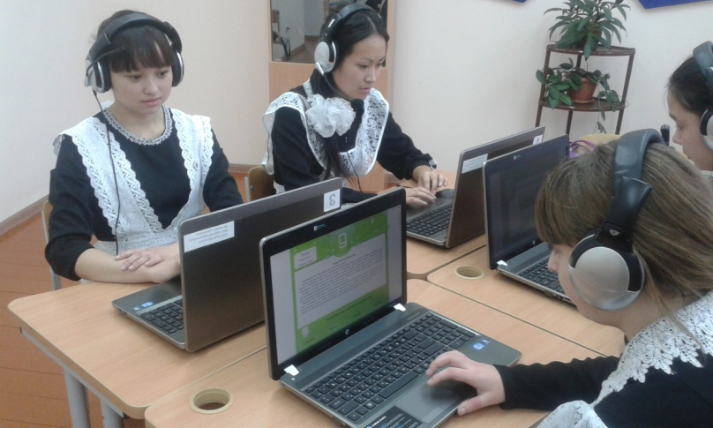
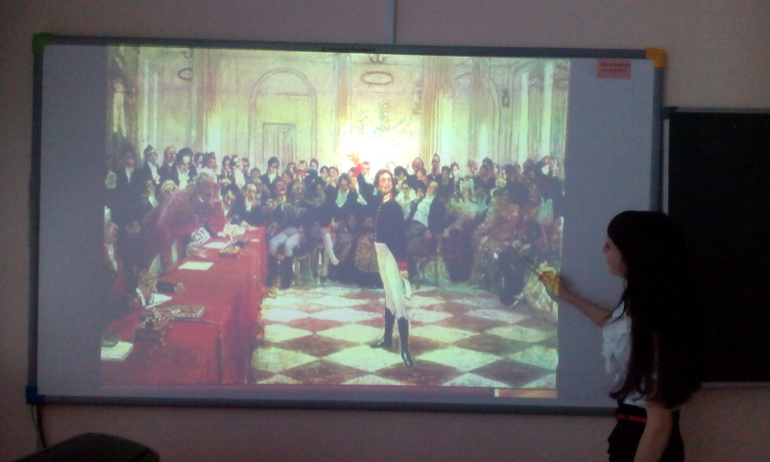
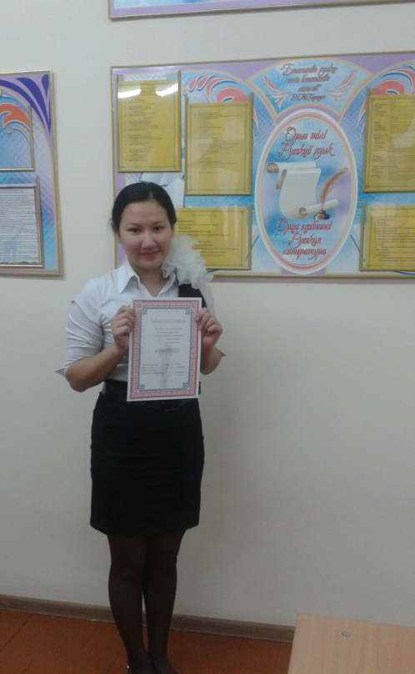
Формула успеха
ОВЛАДЕНИЕ =
УСВОЕНИЕ + ПРИМЕНЕНИЕ ЗНАНИЙ НА ПРАКТИКЕ

Slide 19
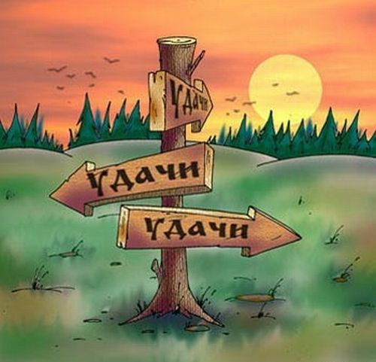
Желаю вам успехов!

